Slide 1
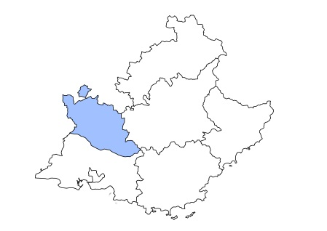
Les éclairages conjoncturels départementaux
La situation conjoncturelle
au 2e trimestre 2024
dans le Vaucluse
Crédit photo : ©Shutterstock
Services études, statistiques, évaluation

Slide 2
Après avoir faiblement progressé en début d’année, l’emploi salarié repart à la baisse au 2e trimestre 2024
Au T2 2024 :
+ 0,1 %
- 0,1 %
0,0 %

Slide 3
Un repli dû à l’emploi hors intérim
Au T2 2024 :
-170 hors intérim
-10
emplois intérimaires

Slide 4
La baisse de l’intérim pénalise le secteur de l’industrie

Slide 5
L’emploi recule dans tous les secteurs, sauf le tertiaire non marchand

Slide 6
La croissance annuelle demeure néanmoins positive dans l’industrie et le tertiaire marchand

Slide 7
Le nombre de bénéficiaires de contrat aidé repart à la baisse
1 200
Note : données arrondies en fin de trimestre, provisoires
Source : ASP - Traitements : Dares

Slide 8
La faible croissance annuelle de l’apprentissage se poursuit
7 100

Slide 9
Le taux de chômage recule légèrement, comme en début d’année…
9,7 % (-0,1 pt)
7,8 % (-0,3 pt)
7,1 % (-0,1 pt)

Slide 10
… mais reste supérieur à celui des départements comparables

Slide 11
Après trois trimestres de hausse, la demande d’emploi est quasi-stable au 2e trimestre 2024

Slide 12
La stabilité prévaut pour les hommes comme pour les femmes

Slide 13
Seule la demande d’emploi des jeunes repart à la baisse

Slide 14
La demande d’emploi de longue durée diminue au même rythme qu’un an auparavant

Slide 15
Sur un an, baisse du nombre de foyers bénéficiaires du RSA, et de l’ASS ; hausse pour l’AAH et recul de la PA

Slide 16
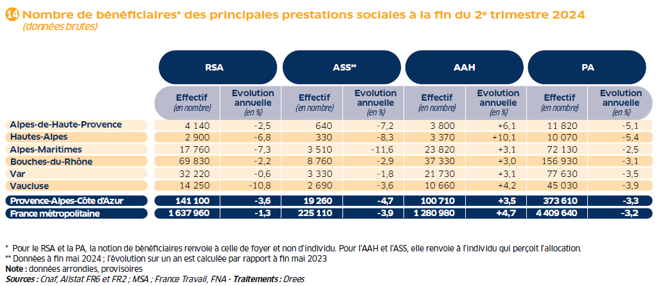
Un repli du nombre de foyers bénéficiaires du RSA bien plus marqué que le niveau régional

Slide 17
Pour en savoir plus
La Note de conjoncture de la Dreets Provence-Alpes-Côte d’Azur:
https://paca.dreets.gouv.fr/Les-publications-periodiques-9124
Retrouvez tous nos indicateurs dans le Tableau de bord des indicateurs clés
en téléchargement sur le site de la Dreets Provence-Alpes-Côte d’Azur :
https://paca.dreets.gouv.fr/Les-indicateurs-cles-de-la-Dreets-Paca

